Slide 1
视频流畅度提升规划
王立争

Slide 2
一．整体规划
1.基础流程图
2.功能点说明
3.项目分期
4.预期目标
二．播放器升级
1.新版修正bug摘录
2. ijk修改方案
3.预期耗时

Slide 3
三．缓存剥离
1.ijk缓存调用
2.本质讲解
3.弊端
4.新版架构设计
四．转码参数优化

Slide 4
五．播放器265支持
1.android版本要求
2.硬解码架构设计
六．转码服务器265支持
1.ffmpeg+265
2.转码服务器优化
3.264,265性能统一分析

Slide 5
一
整体规划

Slide 6
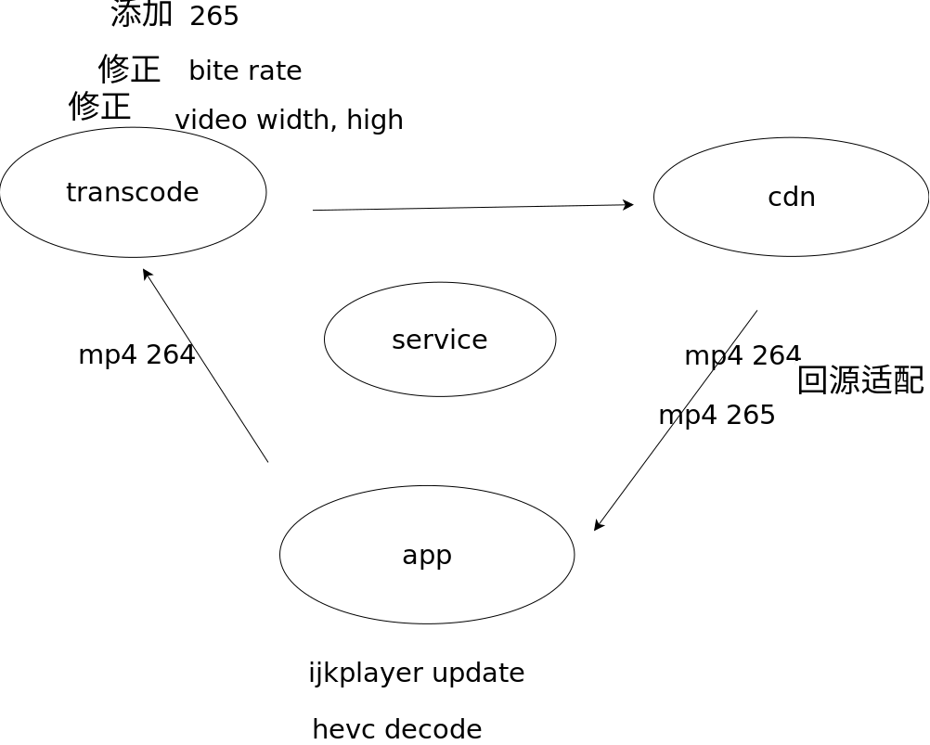
1.流程示意图
1

Slide 7
2.功能点升级说明
app端:ijk升级,加入新的缓存管理,加入265播放.
转码服务器:优化转码参数,加入265支持.
cdn:引入新的回源机制.
1

Slide 8
3.项目分期
1.ijk升级,并修正原bug.
2.缓存剥离,加入文件体积控制.
3.转码参数优化.
4.ijk265支持.
5.转码服务器265支持,cdn回源.
1

Slide 9
4.预期目标
1.秒开速度:
本地缓存,视频秒开
网络视频,提速5%.
现在的视频播放速度(测试环境小米6x,公司wifi):https,807, http,575.
2.硬解性能:修正遗留的bug,硬解机型百分比提升,4.4以上硬解码达到90以上.
3.软解性能:崩溃降低,全部机型都可以软解,无兼容性bug.
1

Slide 10
二
播放器升级
新版修正bug摘录
ijk的缺陷
修正后流程图
预期耗时

Slide 11
1.bug摘录
ijkplayer-jni: fix JNI_IJK_MEDIA_EXCEPTION path error
ijkplayer: fix accurate seek bug
config: disable bzlib
ijkplayer: add render-wait-start option
ijkplayer-jni: add check NULL
ijkplayer: fix get_current_position issue
ijkplayer-java: add FFP_MSG_AUDIO_SEEK_RENDERING_START && FFP_MSG_AUDIO_SEEK_RENDERING_START
1

Slide 12
2.ijk代码的缺陷(需排期开发)
一．音画同步设计有问题
ijk只是简单的把音视频同步到系统时钟，音视频各自独立．当播放出现异常时，同步机制很容易出现问题：
１只有声音没有画面．
２上层收不到消息．
３视频卡顿
二．iohook不完善
iohook的通信机制不完善，而且没有异常处理．我们的app做了一些处理，例如在加载的瞬间禁止seek，但是这样只能降低bug概率，没有从根本上解决问题．容易出现问题：
１视频出现音画不同步，尤其是进行start seek等操作时．
２提示网络异常
1

Slide 13
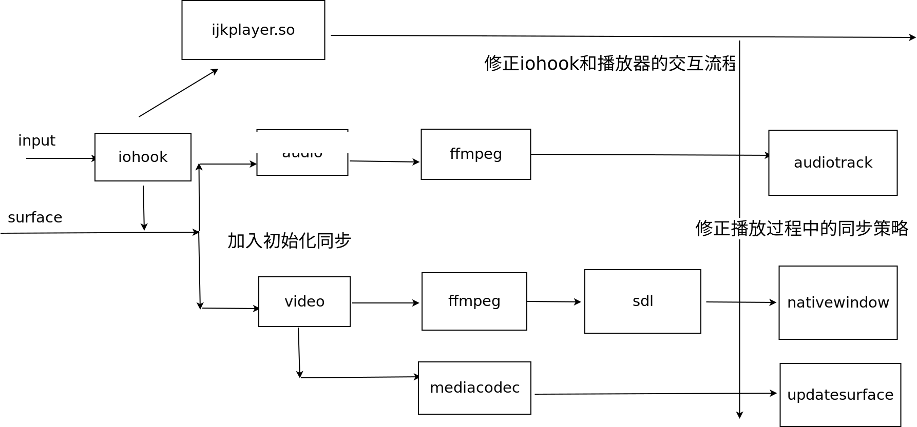
3.修正流程图
1

Slide 14
预期工时:
代码升级,3天.
修正原生bug,一周.
重写同步逻辑,一周.
修正缓存交互逻辑,一周.
1

Slide 15
三
缓存剥离
ijk缓存调用方式
缓存原理
现在弊端
新缓存设计

Slide 16
1.ijk缓存讲解:
1．调用方法:
mMediaPlayer.setOption(IjkMediaPlayer.OPT_CATEGORY_FORMAT, "parse_cache_map", 1);
mMediaPlayer.setOption(IjkMediaPlayer.OPT_CATEGORY_FORMAT, "auto_save_map", 1);
mMediaPlayer.setOption(IjkMediaPlayer.OPT_CATEGORY_FORMAT, "cache_file_path",xxxxxx")
mMediaPlayer.setOption(IjkMediaPlayer.OPT_CATEGORY_FORMAT, "cache_map_path","xxxxxx")
1

Slide 17
2.本质讲解:
1.缓存基础:使用ffmepg的缓存协议,并修正了其中的bug.
1

Slide 18
2.本质讲解:
2.原理解析:ijkcache:
IjkURLProtocol ijkio_cache_protocol = {
.name = "ijkiocache",
.url_open2 = ijkio_cache_open,
.url_read = ijkio_cache_read,
.url_seek = ijkio_cache_seek,
.url_close = ijkio_cache_close,
.url_pause = ijkio_cache_pause,
.url_resume = ijkio_cache_resume,
.priv_data_size = sizeof(IjkIOCacheContext),
};
1

Slide 19
2.本质讲解:
2.原理解析:ffmpeg cache:
const URLProtocol ff_cache_protocol = {
.name = "cache",
.url_open2 = cache_open,
.url_read = cache_read,
.url_seek = cache_seek,
.url_close = cache_close,
.priv_data_size = sizeof(Context),
.priv_data_class = &cache_context_class,
};
1

Slide 20
3.弊端:
iocache和ijk的播放代码共存,只能在播放的时候使用.所以有很多弊端
1.频繁交互影响秒开的效率
2.不能实现预加载功能.
3.没有文件控制功能.
1

Slide 21
4.现有下载方式弊端:
1.只能下载文件,不支持没有容器的网络流.
2.不能下载的过程中解析文件,不能发现文件是否异常.
3.采用调用java原生接口的方式进行,不能很好的利用带宽.
1

Slide 22
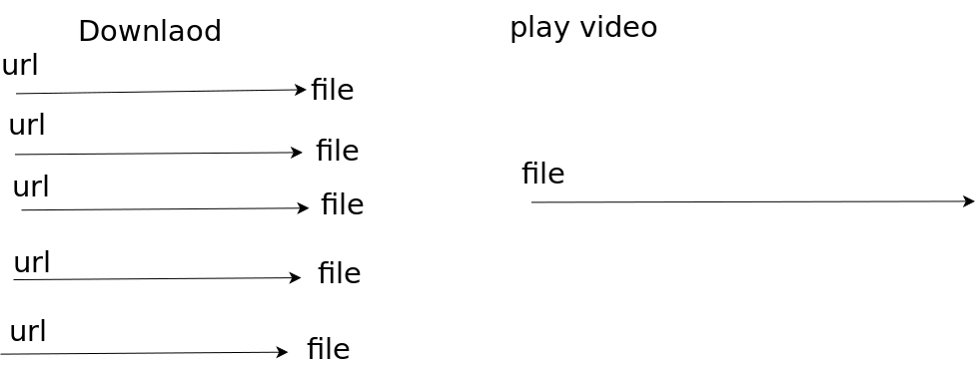
5.新缓存设计:
1

Slide 23
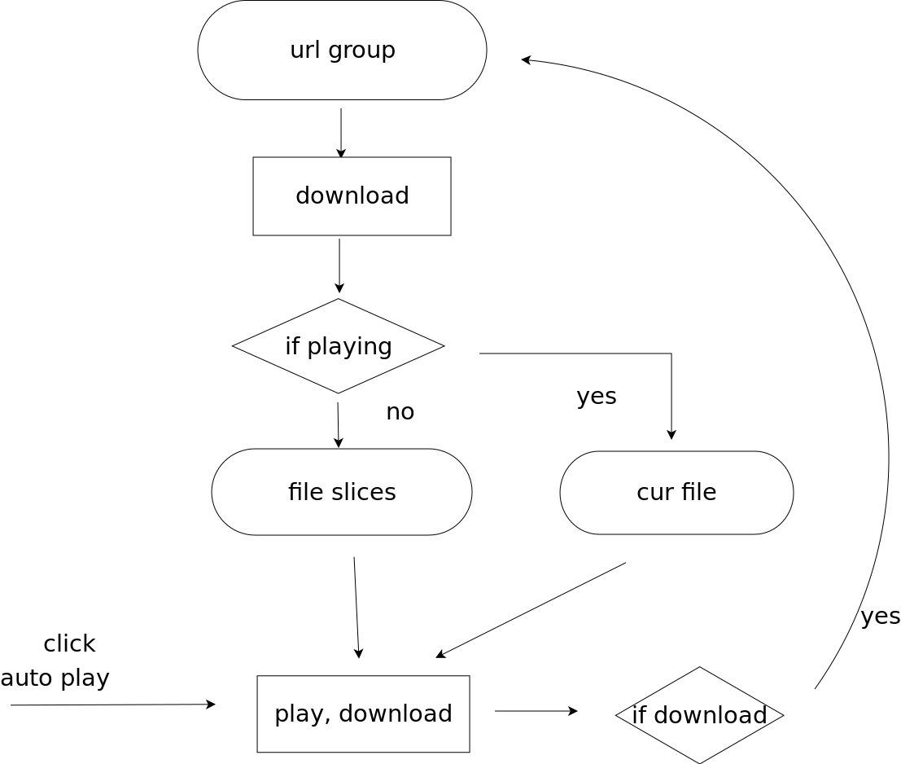
4.iocache流程设计:
1

Slide 24
5预期工时:6周.
1.缓存代码解析和整体架构设计,一周.
2.java层和jni多线程缓存接口实现.一周.
3.剥离ijk缓存代码,一周.
4.剥离ffmpeg缓存代码,一周.
5.加入文件流管理,写文件,判断大小,异常退出等,一周.
6.api对接一周(需要客户端配合,传入多段url!),一周.
1

Slide 25
四
转码服务参数优化

Slide 26
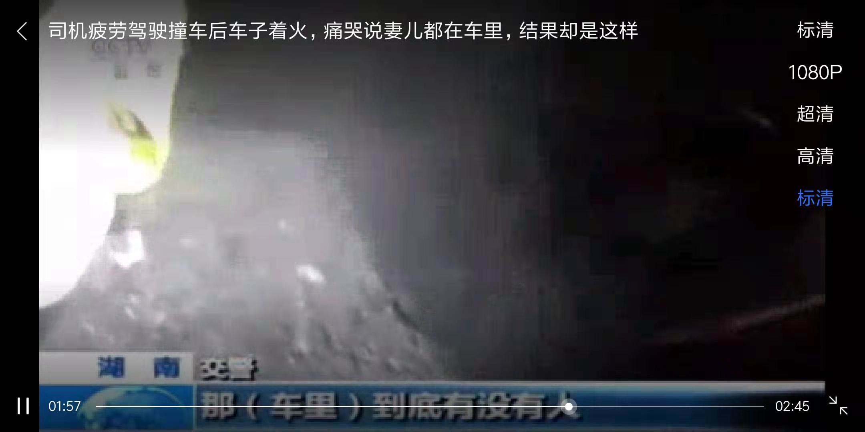
1.汽车之家视频等级划分:
1

Slide 27
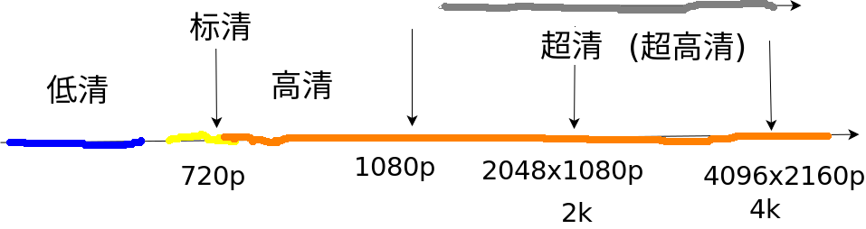
2.标准视频清晰度划分等级
标清(低清)
<720p
高清
720p-1080p
超清(超高清)
2k, 2048x1080
4k, 4096x2160
8k, 8192x4320
<number>

Slide 28
3.预期划分等级
最新流畅度划分:
(标清,低清)分辨率低于720p,仅限于4g和网速不好时(或用户手动设置)使用.
(高清)720p.(wifi下默认分辨率)
(高清,超清)1080p,2160p等,默认不使用,需手动设置.
<number>

Slide 29
4.视频参数调试:
调试参数:
整体参数:,码率,帧率,gop等.
264(265)参数:qp,key_int,max buf等.
<number>

Slide 30
5预期工时:1周.
<number>

Slide 31
5预期工时:1周.
<number>

Slide 32
五
播放器265支持
android版本要求
硬解码架构设计

Slide 33
1.android版本要求
根据android官网的文档,5.0以上mediacodec有265接口,7.0以上版本支持265硬解码.
<number>

Slide 34
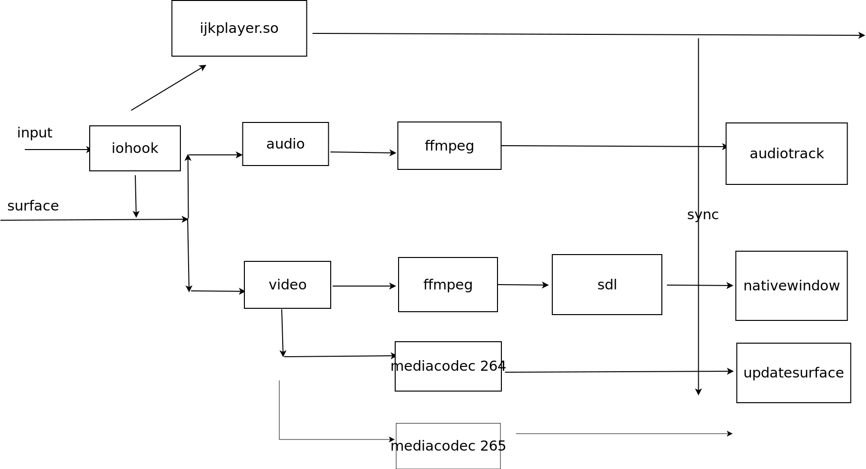
2.硬解码架构设计
<number>

Slide 35
5预期工时:3周.
Mediacodec硬解265,一周.
植入ffmpeg,一周.
性能测试,3天.
java层接口设置,2天.
<number>

Slide 36
六
转码服务器265支持
ffmpeg+x265
服务器优化
264,265整体性能对比

Slide 37
1.ffmpeg+265
1.现在最优秀的开源编码器,x265.
2.ffmpeg对265的支持,ffmpeg本身不支持265编码,但是支持内置调用x265.
<number>

Slide 38
2.转码服务器优化(需服务器同事协调,具体策略后续沟通)
1.服务器调用
一般调用方式:调用ffmpeg的命令
缺点:参数有限,不支持订制,不能准确返回值,资源浪费.
最优调用方式:
调用ffmpeg api,实时监控转码进度.
2.cdn回源:
加入265视频地址和分发机制
<number>

Slide 39
3. 264,265性能统一分析:
 | 264 | 265
带宽 | 高 | 低
秒开 | 快 | 更快
需订制 | 否 | 是
稳定性 | 好 | 差
兼容性 | 全部 | Android7.0
<number>

